Slide 1
UNIVERSIDADE ABERTA DO SUS UNIVERSIDADE FEDERAL DE PELOTAS Especialização em Saúde da Família Modalidade a Distância Turma 7
Melhoria da Atenção às Crianças de 0 a 72 meses na UBS Torrinhas, Pinheiro Machado/RS.
Especializando : Emir José Migoya Medina.
Orientadora: Marysabel Pinto Telis Silveira.

Slide 2
Introdução
Saúde da criança necessita atendimento de qualidade e é indicador de desenvolvimento.
A mortalidade infantil diminuiu nos últimos anos
Causas de morte no menores de 1 ano, doenças perinatais e menores de 5 anos acidentes.
(IDH Brasileiro); (BRASIL, 2012)

Slide 3
Introdução
Unidade Básica De Saúde (UBS) Torrinhas
Município Pinheiro Machado
População da área. 1621 hab., rural, envelhecida e dificuldades econômicas.
Equipe: médico, enfermeiro, odontólogo,
assistente de saúde bucal, técnico de enfermagem, assistente de enfermagem, 6 agentes comunitários de saúde

Slide 4
Introdução
Situação das crianças de 0-72 meses
Antes da intervenção não eram realizadas puericultura a maiores de 1 ano
Não realizava-se estratificação de risco das crianças
Longas distâncias com dificuldades de transporte para realizar o acompanhamento na cidade do município

Slide 5
Objetivo geral
Melhorar a Atenção às Crianças de 0 a 72 meses na UBS Torrinhas, Pinheiro Machado/RS o município de Pinheiro Machado no Rio Grande do Sul .

Slide 6
Objetivos Específicos
Ampliar a cobertura do programa
Melhorar a qualidade da atenção à saúde da criança de 0-72 meses.
Melhorar a adesão das crianças ao Programa de Atenção à Saúde da criança.
Melhorar registros das informações
Mapear as crianças de risco da área de abrangência.
Promover a saúde

Slide 7
Metodologia
Período . 12 semanas
Unidade de saúde da família (USF) torrinhas,
Município. pinheiro machado
Estado. Rio Grande Do Sul.
População alvo. Crianças entre zero e seis anos de idade.

Slide 8
Metodologia
Ações consideraram os 4 eixos programáticos.
Capacitações e treinamentos
Cadastramento : Agentes Comunitários de Saúde
Exames clínicos
Exames complementares: laboratoriais
Acompanhamento

Slide 9
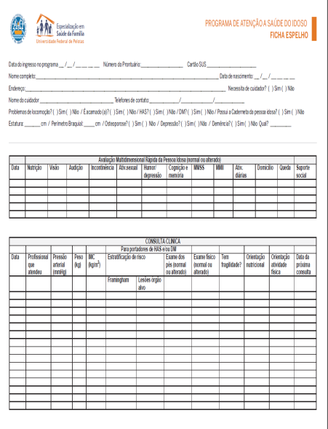
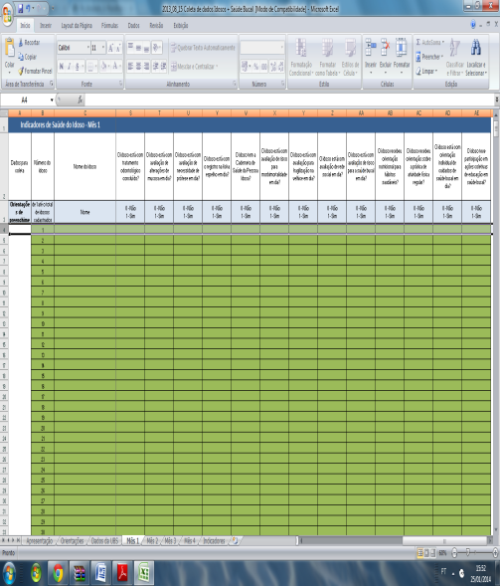
Logística.
Protocolos.
Manual técnico , MS 2012.
Registro específico da unidade de saúde, o registro de atendimento odontológico, o prontuário clínico, e a ficha espelho da saúde da criança.
Planilha eletrônica para coleta de dados; fichas espelhos fornecidas pela secretaria municipal de saúde.

Slide 10
Metodologia
Logística.
Apresentação do projeto: gestão e equipe e comunidade
Materiais, instrumentos , insumos, entre outros foram providenciados pela gestão
Ações realizadas. Com a equipe, foi elaborado um plano de trabalho, para garantir a realização de todas as ações.

Slide 11
Resultados e Metas

Slide 12
Objetivo 1. Ampliar a cobertura
Meta 2.1. Ampliar a cobertura da atenção à saúde para 90% das crianças entre zero e 72 meses pertencentes à área
Foram atendidas 57 crianças (91,9%) do total (62)
25- 40,3%
Figura 1- Proporção de crianças entre zero e 72 meses inscritas no programa da unidade de saúde.

Slide 13
Objetivo 2. Melhorar a qualidade do atendimento à criança.
Meta 2. 1. Realizar a primeira consulta na primeira semana de vida para 100% das crianças cadastradas.
17 das 57 crianças (29,8%)
8 de 25
32%
Figura 2- Proporção de crianças com primeira consulta na primeira semana da vida.

Slide 14
Meta 2. Monitorar o crescimento em 100% das crianças.
Todas as crianças incluídas na intervenção foram avaliadas (57). 100%
Meta 3. Monitorar 100% das crianças com déficit de peso.
Avaliadas 100% das crianças com déficit de peso. (3)
Meta 4. monitorar 100% das crianças com excesso de peso.
Monitoradas durante a intervenção 100% (11)

Slide 15
Meta 5. Monitorar o desenvolvimento em 100% das crianças.
Foi monitorado o desenvolvimento das 57 crianças. (100%)
Meta 6. Vacinar 100% das crianças de acordo com a idade.
As 57 crianças (100%) têm suas vacinas em dia.

Slide 16
Meta 7. Realizar suplementação de ferro em 100% das crianças de 6 a 24 meses.
As doze crianças nesta faixa etária receberam a suplementação de ferro ao final da intervenção.
4-0
0,0%
Figura 3- Proporção de crianças de 6 a 24 meses com suplementação de ferro.

Slide 17
Meta 8. Realizar triagem auditiva em 100% das crianças.
Das 57 crianças 20 realizaram o teste (35,1%)
5-25
20%
Figura 4- Proporção de crianças com triagem auditiva.

Slide 18
Meta 9. Realizar teste do pezinho em 100% das crianças até 7 dias de vida.
87,7% das 57 crianças (50) realizaram o teste do pezinho.
Figura 5- Proporção de crianças com teste do pezinho realizado até 7 dias de vida.

Slide 19
Meta 10. Realizar avaliação da necessidade de atendimento odontológico em 100% das crianças de 6 e 72 meses.
100% das crianças (54) foram avaliadas.

Slide 20
Meta 11. Realizar a primeira consulta odontológica para 100% das crianças entre 6 e 72 meses de idade.
40 das 54 crianças ( 74,1%) receberam a primeira consulta odontológica. (figura 6)
Figura 6- Proporção de crianças de 6 a 72 meses com primeira consulta odontológica.

Slide 21
Objetivo 3. Melhorar a adesão ao programa de Saúde da Criança.
Meta 3.1. Realizar busca ativa do 100% das crianças faltosas.
Não foi necessário realizar busca ativa. Quatro crianças faltosas assistiram ao novo agendamento de consulta.

Slide 22
Objetivo 4. Melhorar o registro das informações.
Meta 4.1. manter registro na ficha espelho de 100% das crianças.
As 57 crianças (100%) têm atualizada sua ficha de acompanhamento.
Objetivo 5. Mapear as crianças de risco.
Meta 5.1 Realizar avaliação de risco em 100% das crianças.
Foi realizada avaliação de risco para 100% das crianças (57)

Slide 23
Objetivo 6. Promover a saúde das crianças.
Meta 6.1. Orientar para prevenir acidentes em 100% das consultas.
As mães das 57 crianças (100%) receberam orientações.

Slide 24
Meta 6.2. Colocar 100% das crianças para mamar durante a primeira consulta.
21,1% do total de crianças (12 das 57) foram colocadas.
7-25
28%
9-42
21,4%
Figura 7- Número de crianças colocadas para mamar durante a primeira consulta.

Slide 25
Meta 3. Fornecer orientações nutricionais de acordo com a faixa etária para 100% das mães.
100% das mães (57) receberam orientações nutricionais.
Meta 4. Fornecer orientações sobre higiene bucal, etiologia e prevenção da cárie para 100% das mães.
100% das mães (57) receberam orientações.

Slide 26
Foram atingidas 14 de 19 metas.
4 metas não atingidas não foi possível modificar por não ter nascimentos no período. Ainda não se realiza o a triagem auditiva no município.
De 54 crianças maiores de 6 meses 40 receberam atendimento odontológico (74,1%) por instabilidade com o profissional e a cadeira odontológica.
Estas ações não eram realizadas na unidade.

Slide 27
Discussão.
Atingida 91,9% da população alvo (57 de 62)
Monitorização de peso crescimento e desenvolvimento e avaliação de riscos.
Prevenir anemia em 12 crianças entre 6 e 24M.
Avaliar necessidade de atendimento odontológico a 100% e atender 74,1% dos >6M (40 de 54).
Orientar a comunidade e 100% das mães em nutrição acidentes e higiene bucal.

Slide 28
Discussão.
Conhecer as crianças que não realizaram primeira consulta, perderam o aleitamento materno, não realizaram teste do pezinho e triagem auditiva.
Melhorar qualidade dos registros e documentação da unidade de saúde.
O trabalho favoreceu a união, capacitação e motivação da equipe na atenção às crianças e outras ações programáticas.

Slide 29
Discussão.
Aumentou o engajamento público e a credibilidade da comunidade na qualidade do serviço da atenção primaria de saúde na localidade.
O trabalho ficou incorporado na rotina do serviço da unidade de saúde.
Pretendemos atender 100% das crianças com cumprimento de 100% das metas desenhadas no trabalho.

Slide 30
Reflexão sobre processo pessoal de aprendizagem
Expectativa superadas. aperfeiçoamento profissional e da língua portuguesa.
O uso dos protocolos do Ministério da Saúde para aprimorar o meu desempenho nos padecimentos mais frequentes na atenção primaria de saúde.
Identificação e capacitação das principais necessidades de aprendizagem dos temas do SUS.

Slide 31
Conclusão
Melhora na atenção à saúde da criança.
Benefícios no serviço, na equipe e na comunidade.
A intervenção foi incorporada na rotina da Unidade Básica.

Slide 32
Referências
BRASIL. Controle dos cânceres do colo do útero e da mama. Cadernos de Atenção Básica, 13. 2 ed. Brasília: Ministério da Saúde, 2012.
BRASIL. Envelhecimento e saúde da pessoa idosa. Cadernos de Atenção Básica, n. 19. Brasília: Ministério da Saúde, 2006.
BRASIL. Estratégias para o cuidado da pessoa com doença crônica: diabetes mellitus. Cadernos de Atenção Básica, n. 36. Brasília: Ministério da
Saúde, 2013.
BRASIL. Saúde da criança: crescimento e desenvolvimento. Cadernos de Atenção Básica 33. Brasília: Ministério da Saúde, 2012.
FREITAS, Eduardo De. "IDH brasileiro: Mortalidade infantil no Brasil"; Brasil Escola. Disponível em <http://www.brasilescola.com/brasil/idh-brasileiro-mortalidade-infantil-no-brasil.htm>.Acesso em: Novembro. 2014.

Slide 33
Obrigado pela atenção!

